Slide 1
Игра по теме «Культура Древнего мира»
О, счастливчик!
Учитель музыки
МАОУ «Лицей № 11» г. Ростова-на-Дону
Палецких Елена Викторовна
Notes:
Переход ко второму слайду производится щелчком мышью на поле слайда.

Slide 2
Номера пар игроков
1
2
3
4
5
6
7
8
Notes:
Навигация на слайдах осуществляется при помощи управляющих кнопок и гиперссылок.
Через гиперссылки на кружки с цифрами происходит переход к началу игры для каждой пары.
Кнопка «Выход» предоставляет возможность закончить игру в любой момент.

Slide 3

1
Римский бог, соответствующий в греческой мифологии богу Гефесту
Вулкан
Меркурий
Юпитер
Нептун
50/50
Notes:
Выбор варианта ответа осуществляется по щелчку на него.
При выборе правильного ответа происходит переход к слайду с ответом и иллюстрацией к нему.
При выборе неверного ответа происходит переход на слайд «Окончание игры».
Кнопка «50/50» даёт возможность убрать два неверных варианта во время ответа на любой вопрос, но лишь один раз за раунд игры каждой пары.

Slide 4
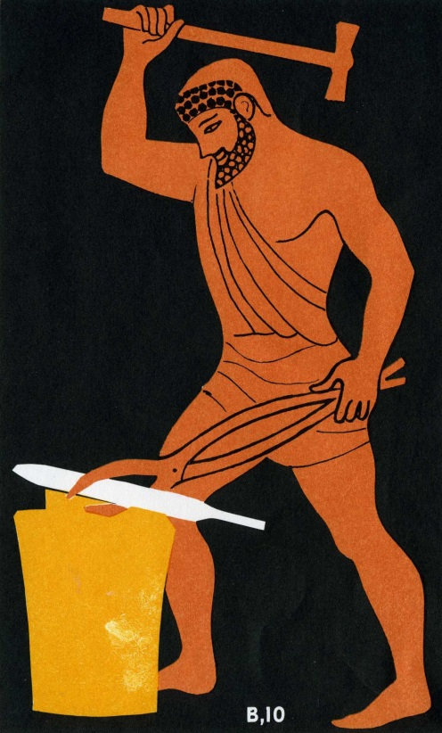
1
Римский бог, соответствующий в греческой мифологии богу Гефесту
Вулкан
Notes:
Кнопка «Далее» установлена для перехода к следующему вопросу игры.

Slide 5
2
Сказочное животное – символ зоркости и бдительности
Феникс
Кентавр
Грифон
Пегас
50/50

Slide 6
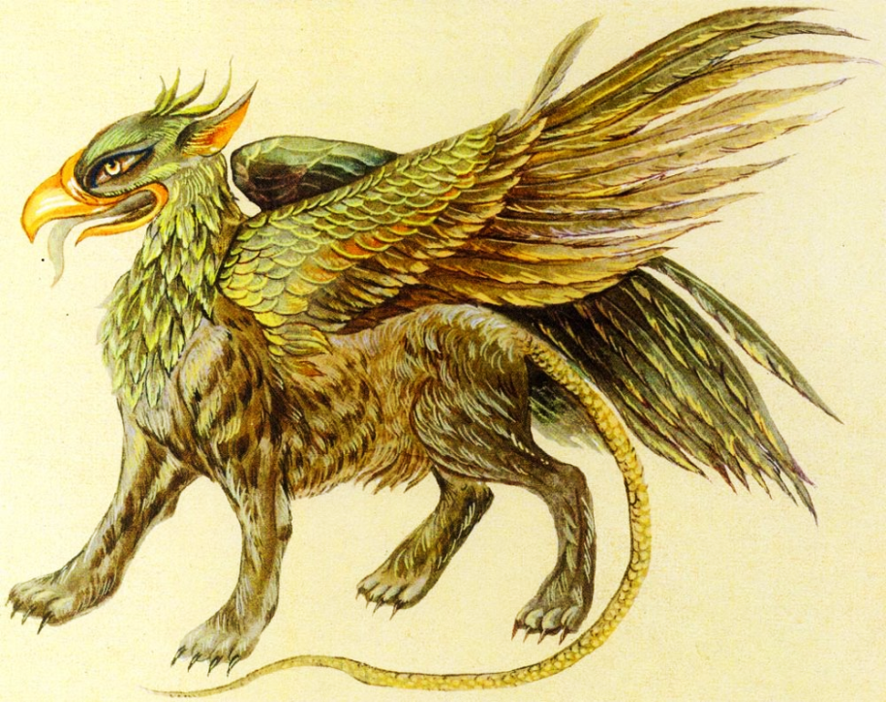
2
Сказочное животное – символ зоркости и бдительности
Грифон

Slide 7
3
24-ступенчатая пирамида в Галикарнасе, увенчанная четвёркой коней
Алтарь
Зевса
Мавзолей
Мавсола
Святилище
Афины
Храм
Посейдона
50/50

Slide 8
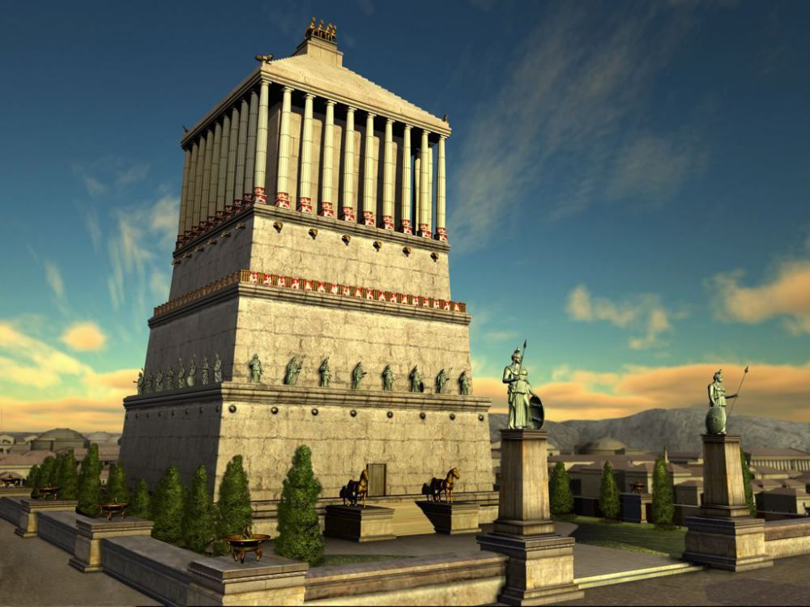
3
24-ступенчатая пирамида в Галикарнасе, увенчанная четвёркой коней
Мавзолей
Мавсола

Slide 9
4
Муза – покровительница истории
Евтерпа
Эрато
Урания
Клио
50/50

Slide 10
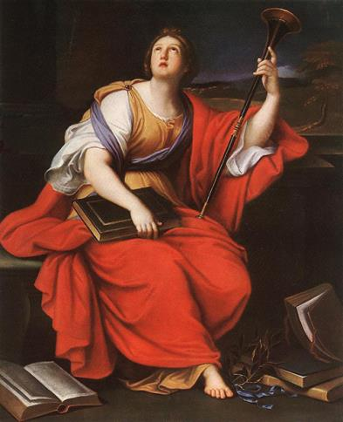
4
Муза – покровительница истории
Клио

Slide 11
5
Философ Древней Греции, который открыл первую философскую школу, получившую название Академия
Аристотель
Диоген
Платон
Сократ
50/50

Slide 12
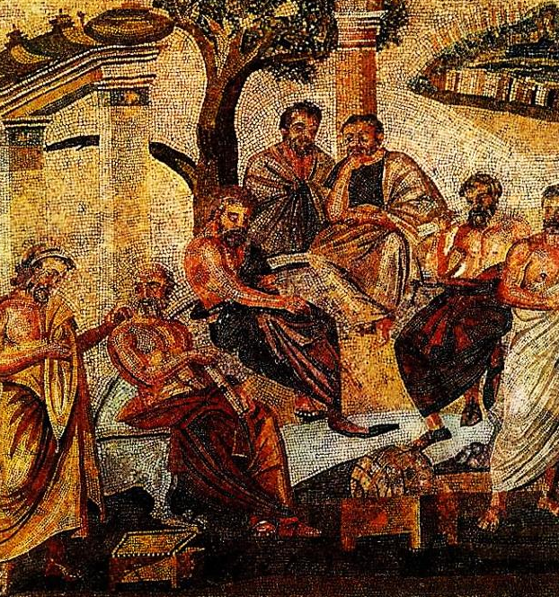
5
Философ Древней Греции, который открыл первую философскую школу, получившую название Академия
Платон

Slide 13
6
Жанр театрального искусства, название которого переводится с греческого как «песнь козлов»
пантомима
комедия
драма
трагедия
50/50

Slide 14
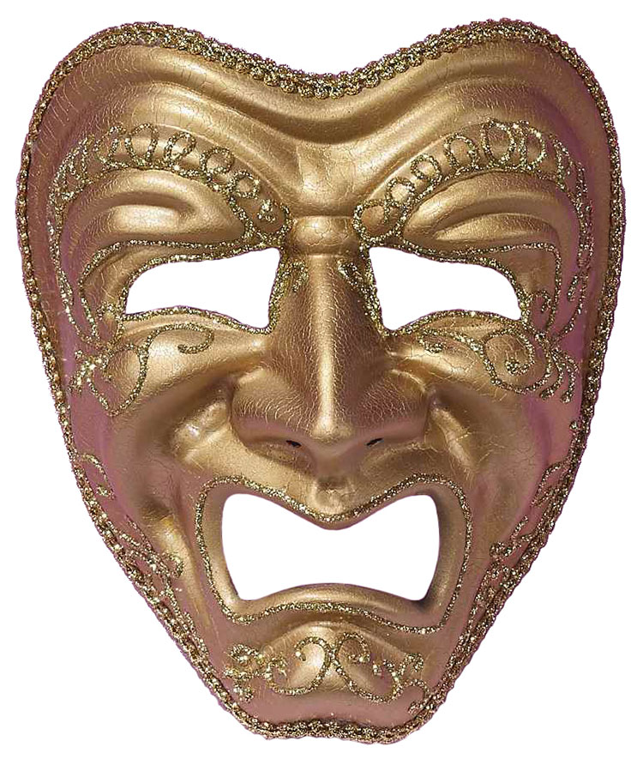
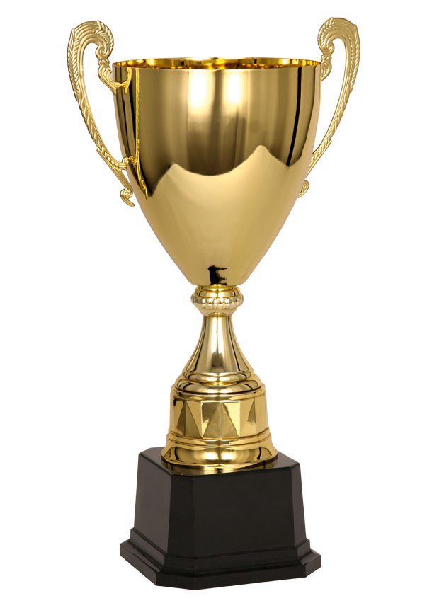
6
Жанр театрального искусства, название которого переводится с греческого как «песнь козлов»
трагедия
Notes:
Кнопка «Домой» позволяет перейти к началу игры следующей пары игроков.

Slide 15
1
Древнеримская богиня, соответствующая греческой богине Афродите
Юнона
Минерва
Венера
Диана
50/50

Slide 16
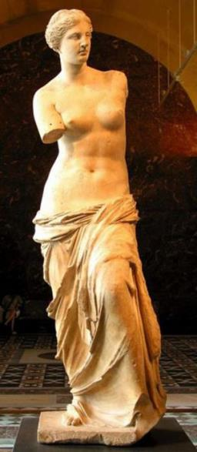
1
Древнеримская богиня, соответствующая греческой богине Афродите
Венера

Slide 17
2
Самый популярный музыкальный инструмент у древних египтян
флейта
арфа
бубен
кастаньеты
50/50

Slide 18
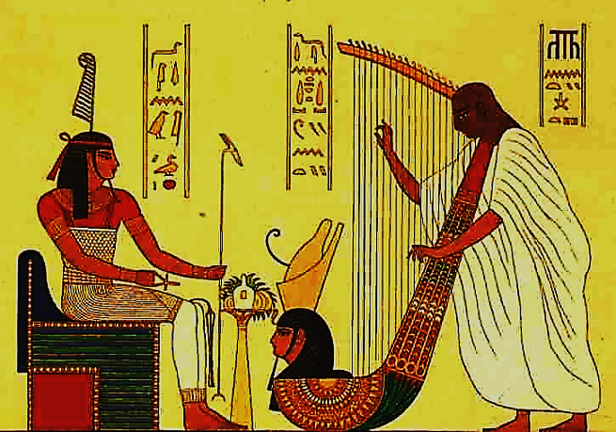
2
Самый популярный музыкальный инструмент у древних египтян
арфа

Slide 19
3
Сооружение, возведённое в 212-216 годах в Риме по приказу императора Каракаллы
термы
Пантеон
Колизей
акведук
50/50

Slide 20
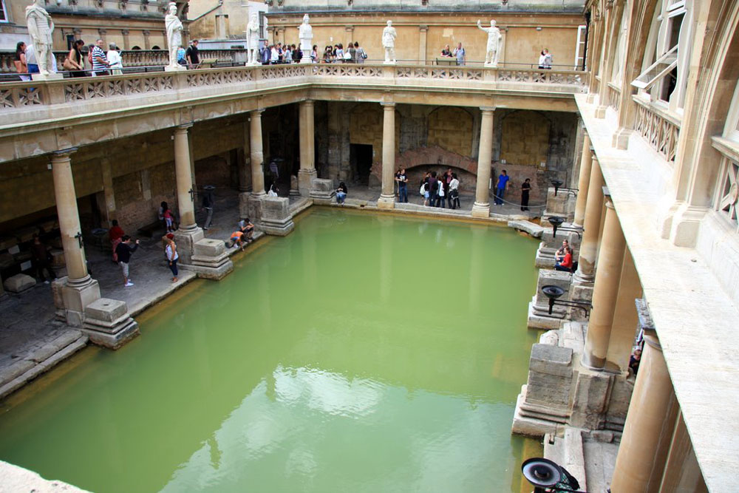
3
Сооружение, возведённое в 212-216 годах в Риме по приказу императора Каракаллы
термы

Slide 21
4
Скульптор Древней Греции, который создал скульптуру «Зевс Олимпийский»
Пракситель
Фидий
Мирон
Поликлет
50/50

Slide 22
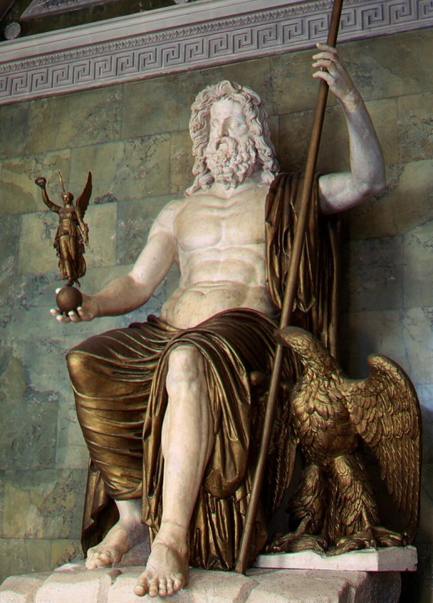
4
Скульптор Древней Греции, который создал скульптуру «Зевс Олимпийский»
Фидий

Slide 23
5
Разгадал «загадку сфинкса»
Эдип
Менелай
Одиссей
Минос
50/50

Slide 24
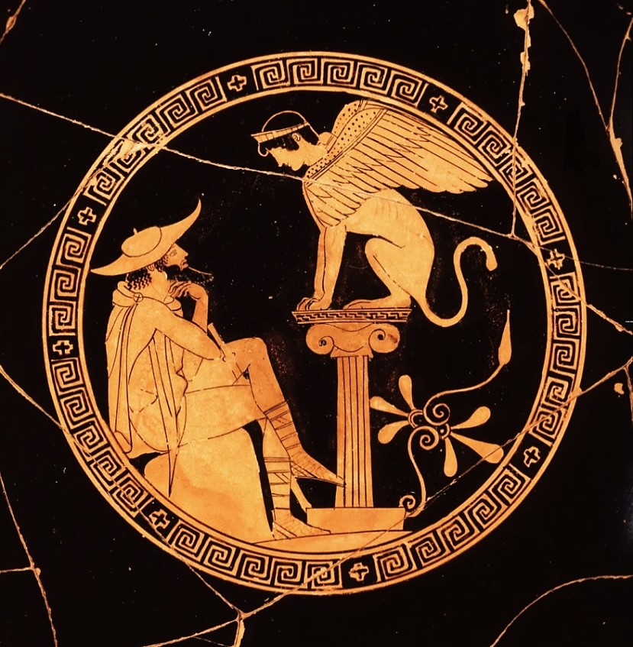
5
Разгадал «загадку сфинкса»
Эдип

Slide 25
6
Муза – покровительница хорового пения и танца
Мельпомена
Каллиопа
Терпсихора
Талия
50/50

Slide 26
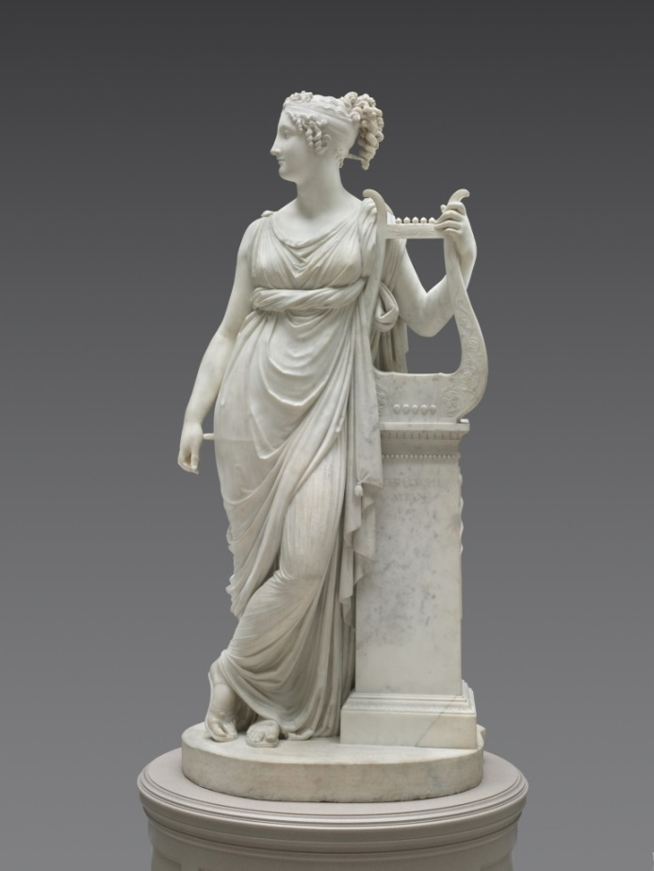
6
Муза – покровительница хорового пения и танца
Терпсихора

Slide 27
1
Имя и функции этого бога в Греции и Риме совпадают
Зевс
Арес
Аид
Аполлон
50/50

Slide 28
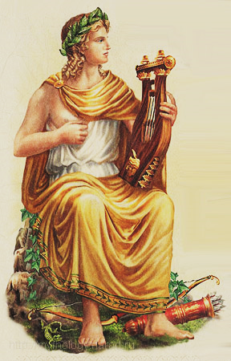
1
Имя и функции этого бога в Греции и Риме совпадают
Аполлон

Slide 29
2
Спас от Минотавра семь юношей и семь девушек
Геракл
Тесей
Ясон
Орфей
50/50

Slide 30
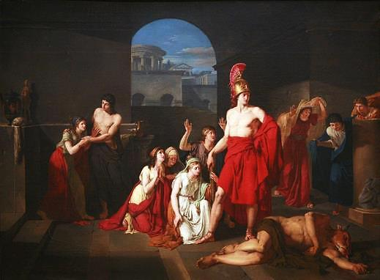
2
Спас от Минотавра семь юношей и семь девушек
Тесей

Slide 31
3
Римский император, воображавший себя великим актёром
Нерон
Октавиан
Август
Юлий
Цезарь
Марк
Аврелий
50/50

Slide 32
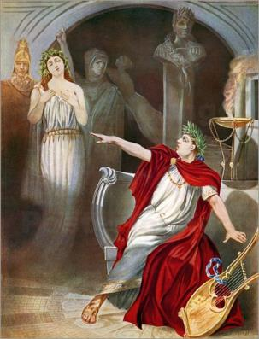
3
Римский император, воображавший себя великим актёром
Нерон

Slide 33
4
Скульптор Древней Греции, который создал скульптуру «Дискобол»
Фидий
Пракситель
Мирон
Поликлет
50/50

Slide 34
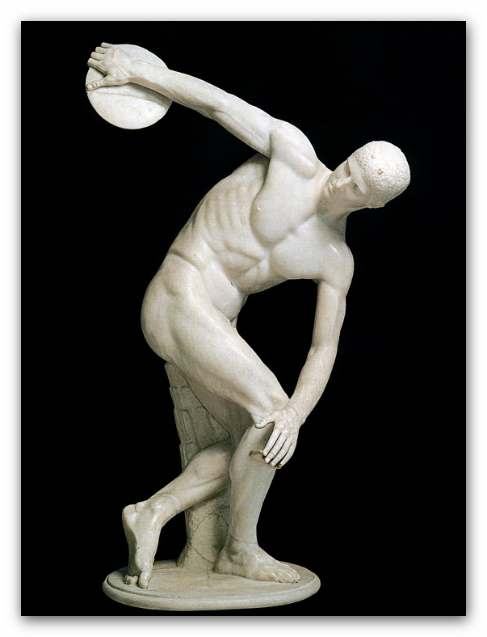
4
Скульптор Древней Греции, который создал скульптуру «Дискобол»
Мирон

Slide 35
5
Философ Древней Греции, называвший себя космополитом – гражданином мира
Аристотель
Платон
Сократ
Диоген
50/50

Slide 36
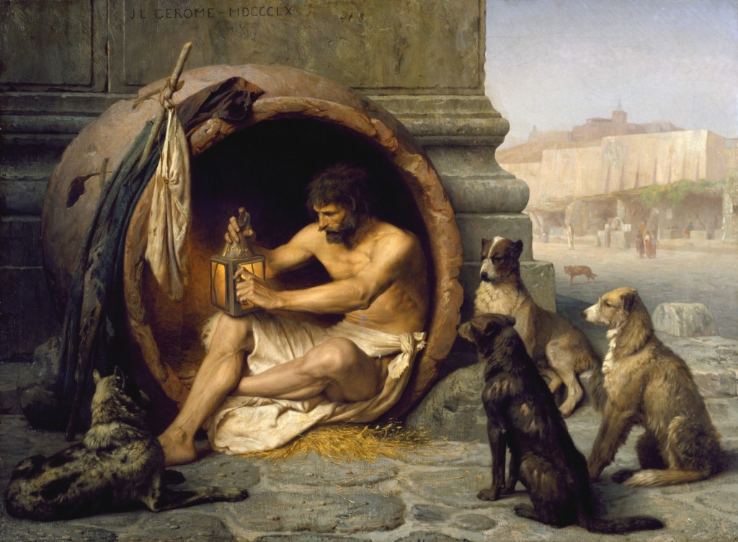
5
Философ Древней Греции, называвший себя космополитом – гражданином мира
Диоген

Slide 37
6
Чудовища, обитавшие в тесном проливе и губящие мореходов
Цербер и
Минотавр
Сцилла и
Харибда
Сирены
Полифем
и Горгона
50/50

Slide 38
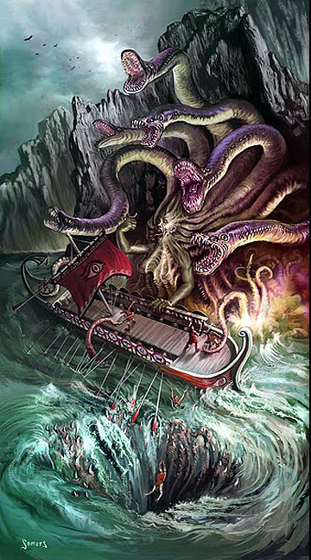
6
Чудовища, обитавшие в тесном проливе и губящие мореходов
Сцилла и
Харибда

Slide 39
1
Животное или растение, которое, согласно мифологическим представлениям, является предком-покровителем рода
фетиш
тотем
табу
петроглиф
50/50

Slide 40
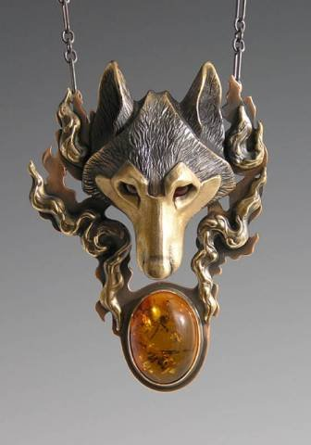
1
Животное или растение, которое, согласно мифологическим представлениям, является предком-покровителем рода
тотем

Slide 41
2
Её Орфей пытался вызволить из подземного царства
Медея
Андромеда
Ариадна
Эвридика
50/50

Slide 42
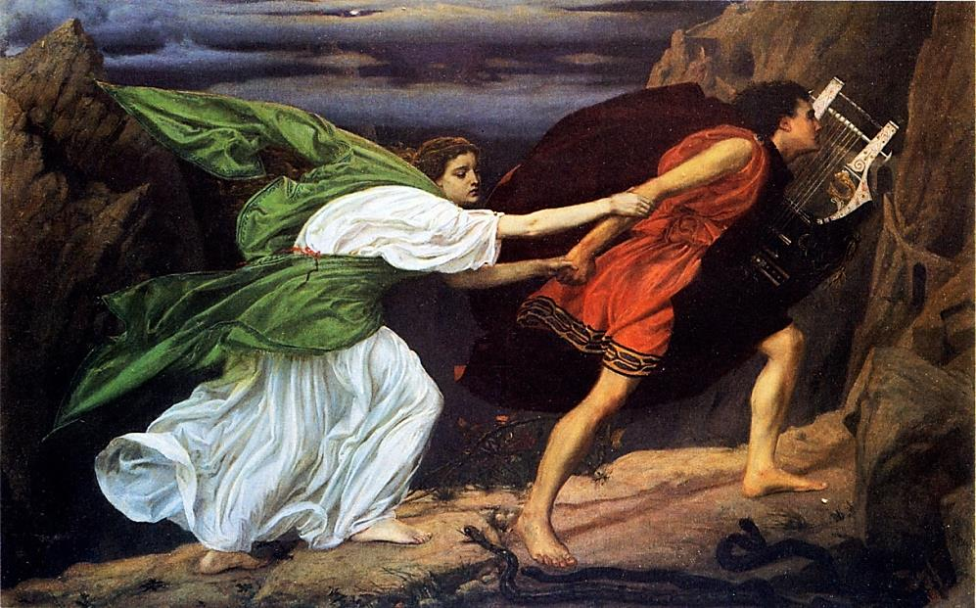
2
Её Орфей пытался вызволить из подземного царства
Эвридика

Slide 43
3
Греческая богиня, соответствующая римской богине Юноне
Гера
Афина
Деметра
Афродита
50/50

Slide 44
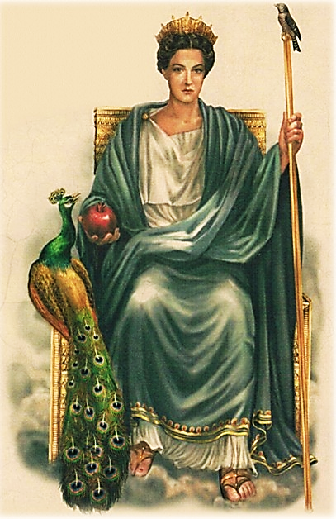
3
Греческая богиня, соответствующая римской богине Юноне
Гера

Slide 45
4
Муза – покровительница комедии
Мельпомена
Каллиопа
Талия
Терпсихора
50/50

Slide 46
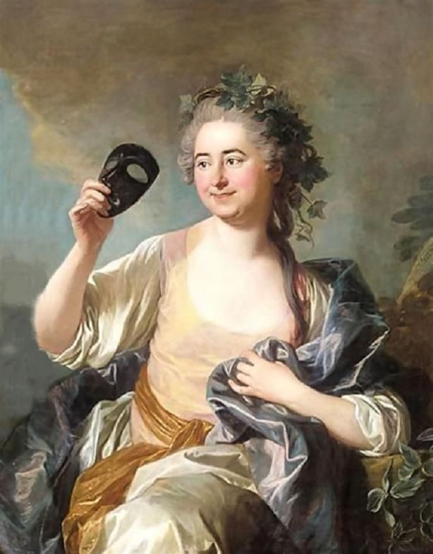
4
Муза – покровительница комедии
Талия

Slide 47
5
Философ Древней Греции, который произнёс фразу: «Платон мне друг, но истина дороже»
Диоген
Аристотель
Демокрит
Сократ
50/50

Slide 48
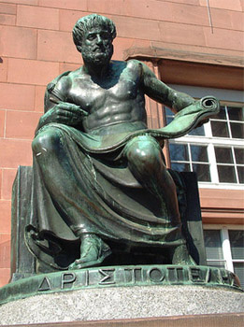
5
Философ Древней Греции, который произнёс фразу: «Платон мне друг, но истина дороже»
Аристотель

Slide 49
6
Скульптор Древней Греции, который создал статую «Колосс Родосский»
Харес
Мирон
Фидий
Поликлет
50/50

Slide 50
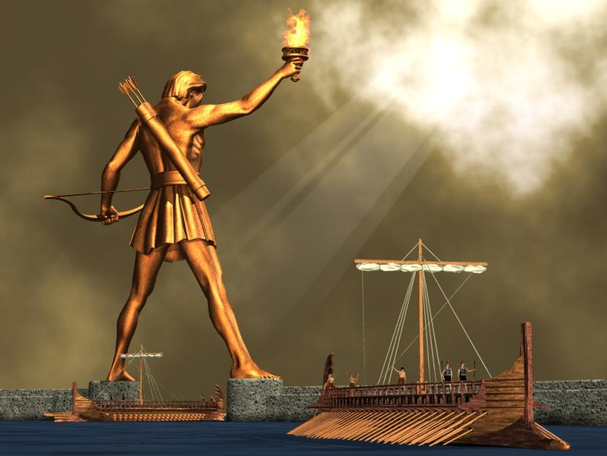
6
Скульптор Древней Греции, который создал статую «Колосс Родосский»
Харес

Slide 51
1
Изображение животного, связанное со времён Древней Греции с культом бога врачевания Асклепия
лев
змея
корова
конь
50/50

Slide 52

1
Изображение животного, связанное со времён Древней Греции с культом бога врачевания Асклепия
змея

Slide 53
2
Он своей игрой на семиструнной кифаре и пением разжалобил Аида
Тесей
Геракл
Ясон
Орфей
50/50

Slide 54
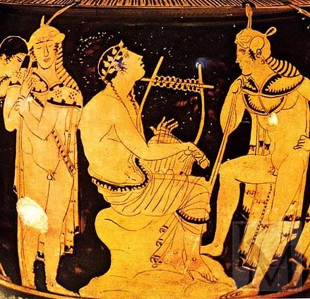
2
Он своей игрой на семиструнной кифаре и пением разжалобил Аида
Орфей

Slide 55
3
Священная кобра на голове египетских фараонов являлась символом
власти
богатства
смерти
жизни
50/50

Slide 56
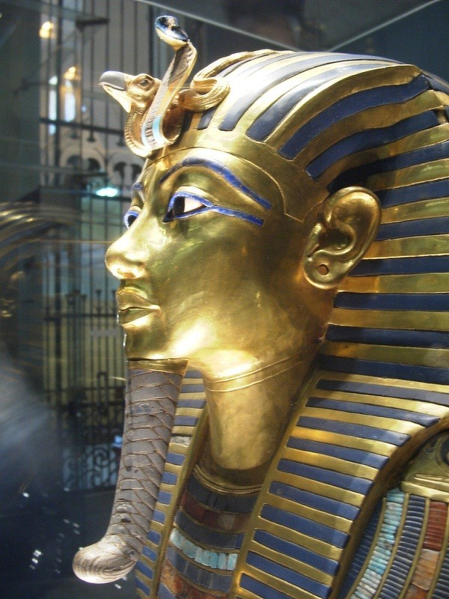
3
Священная кобра на голове египетских фараонов являлась символом
власти

Slide 57
4
Учёный античной Греции – автор изучения свойств целых чисел и доказательства теоремы геометрии
Гиппократ
Евклид
Пифагор
Архимед
50/50

Slide 58
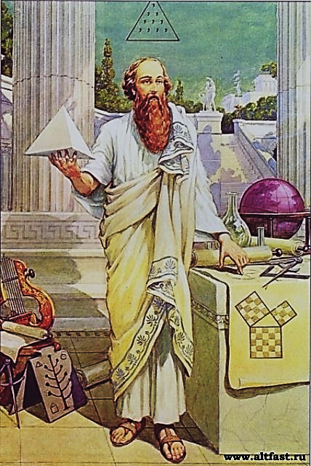
4
Учёный античной Греции – автор изучения свойств целых чисел и доказательства теоремы геометрии
Пифагор

Slide 59
5
Имя греческого бога, соответствующего римскому богу Плутону
Гефест
Арес
Гермес
Аид
50/50

Slide 60
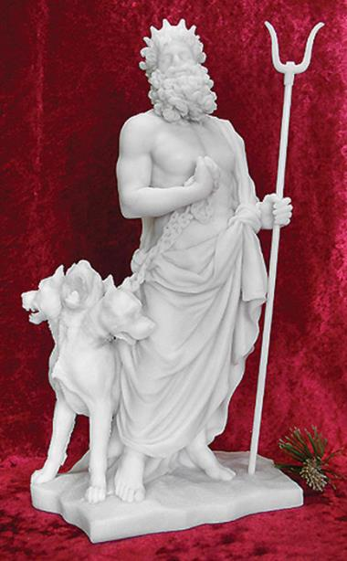
5
Имя греческого бога, соответствующего римскому богу Плутону
Аид

Slide 61
6
Муза – покровительница трагедии
Мельпомена
Каллиопа
Терпсихора
Талия
50/50

Slide 62
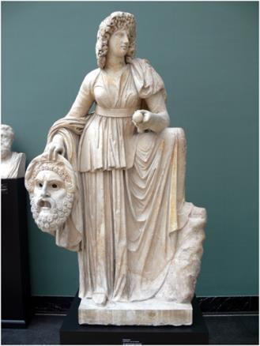
6
Муза – покровительница трагедии
Мельпомена

Slide 63
1
Учёный Древней Греции, явившийся создателем клинической медицины и одного из вариантов врачебной клятвы
Евклид
Пифагор
Архимед
Гиппократ
50/50

Slide 64
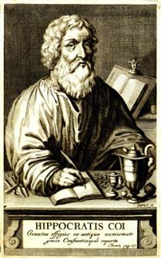
1
Учёный Древней Греции, явившийся создателем клинической медицины и одного из вариантов врачебной клятвы
Гиппократ

Slide 65
2
Богиня, которая хотела погубить Геракла
Гера
Деметра
Гестия
Афина
50/50

Slide 66
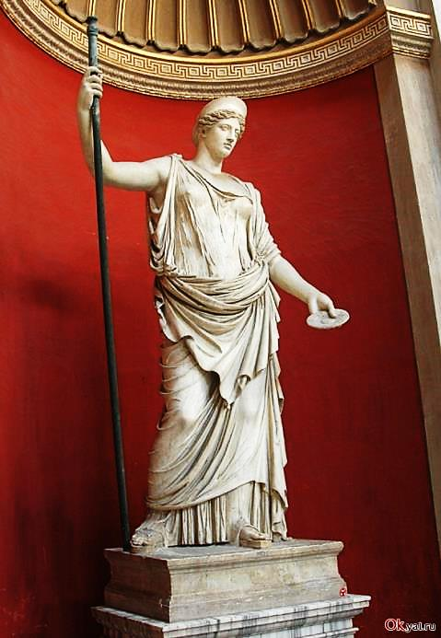
2
Богиня, которая хотела погубить Геракла
Гера

Slide 67
3
Мифологическое существо – символ вечности и возрождения
Сфинкс
Пегас
Феникс
Кентавр
50/50

Slide 68
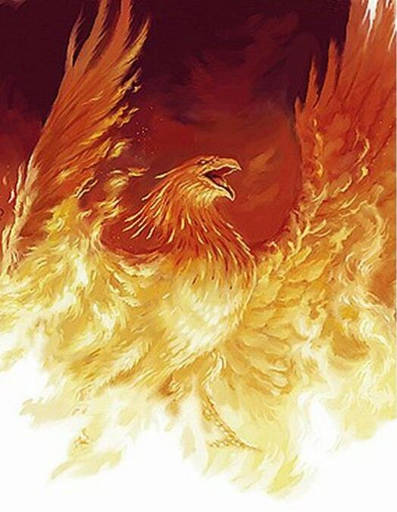
3
Мифологическое существо – символ вечности и возрождения
Феникс

Slide 69
4
Муза – покровительница астрономии
Эрато
Урания
Евтерпа
Полигимния
50/50

Slide 70
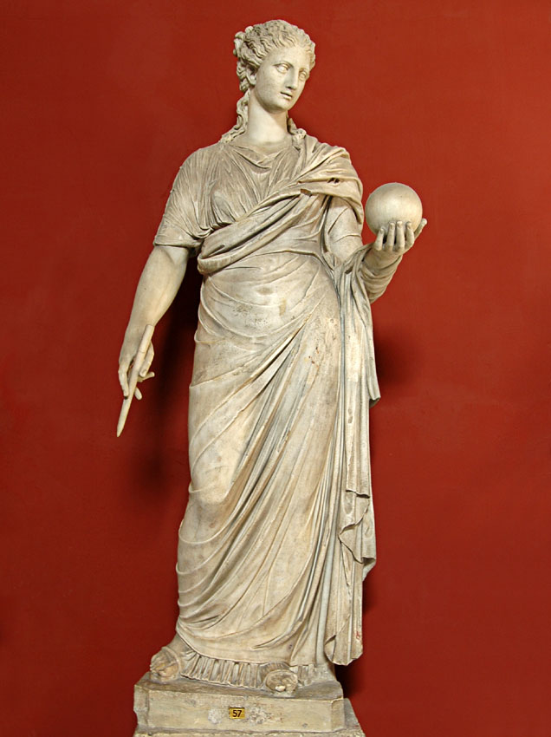
4
Муза – покровительница астрономии
Урания

Slide 71
5
Построил лабиринт на острове Крит по заказу царя Миноса
Диоген
Персей
Дедал
Тесей
50/50

Slide 72
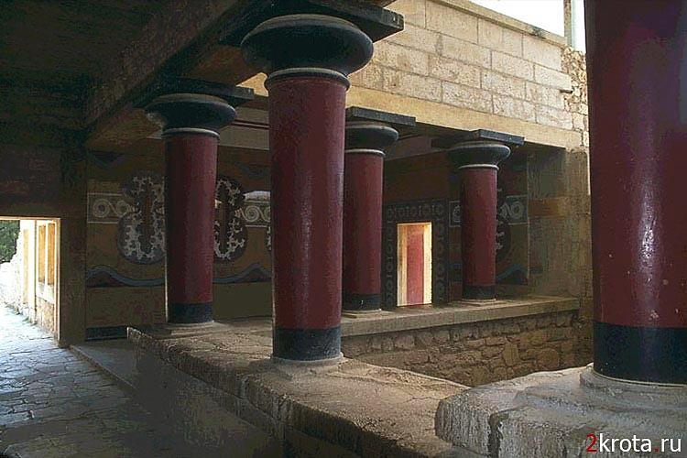
5
Построил лабиринт на острове Крит по заказу царя Миноса
Дедал

Slide 73
6
Имя греческой богини, соответствующей римской богине Весте
Деметра
Артемида
Фемида
Гестия
50/50

Slide 74
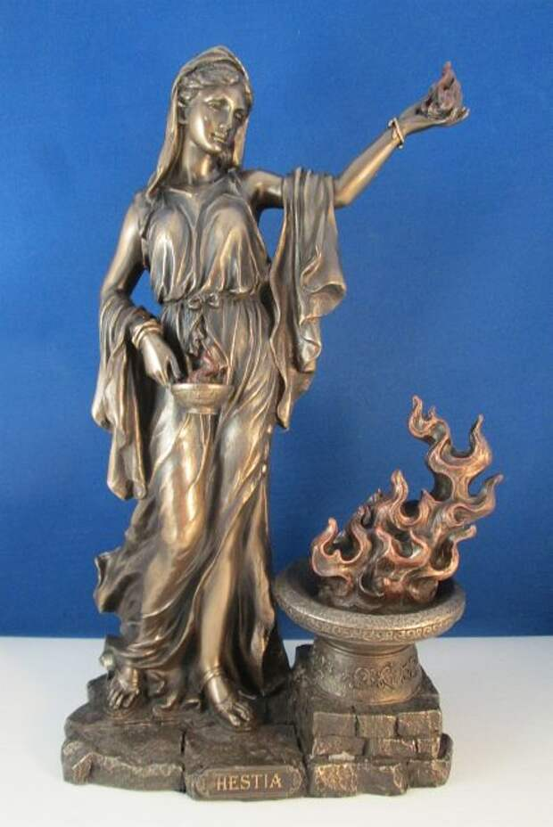
6
Имя греческой богини, соответствующей римской богине Весте
Гестия

Slide 75
1
Награда для победителей Олимпийских игр
медаль
оливковый
венок
колесница
ценный
приз
50/50

Slide 76
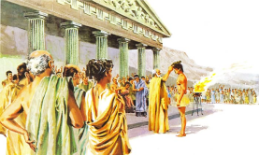
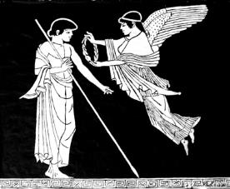
1
Награда для победителей Олимпийских игр
оливковый
венок

Slide 77
2
Подвиг, которого не совершал Геракл
укрощение
критского
быка
похищение
золотого
руна
добывание
коней
Диомеда
получение
пояса
Ипполиты
50/50

Slide 78
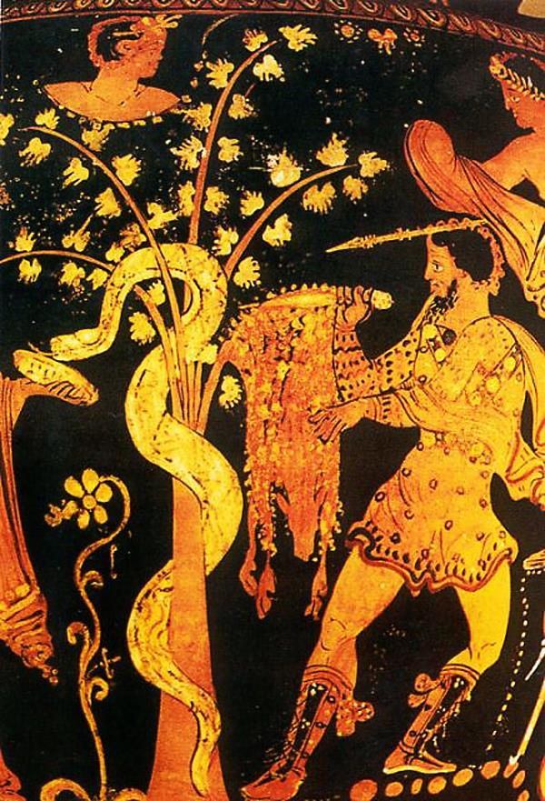
2
Подвиг, которого не совершал Геракл
похищение
золотого
руна

Slide 79
3
Имя девушки, которую Персей спас от морского чудовища
Медея
Эвридика
Ариадна
Андромеда
50/50

Slide 80
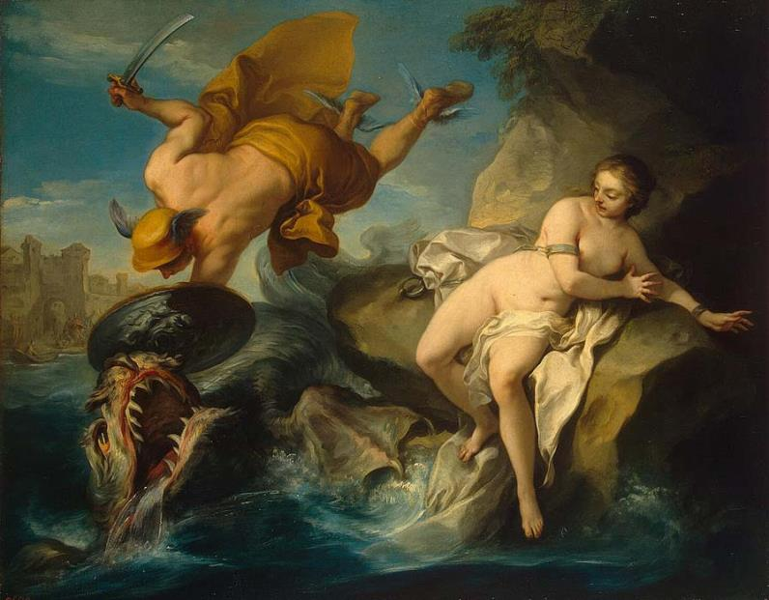
3
Имя девушки, которую Персей спас от морского чудовища
Андромеда

Slide 81
4
Древнегреческая хоровая песнь, связанная с культом Диониса
дифирамб
элегия
пародия
ода
50/50

Slide 82
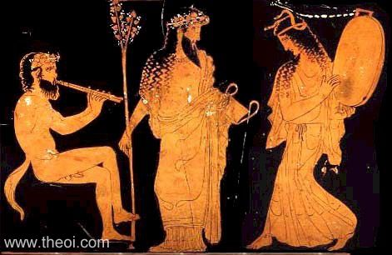
4
Древнегреческая хоровая песнь, связанная с культом Диониса
дифирамб

Slide 83
5
Александрийский учёный, автор первого учебника по геометрии
Архимед
Птолемей
Евклид
Пифагор
50/50

Slide 84
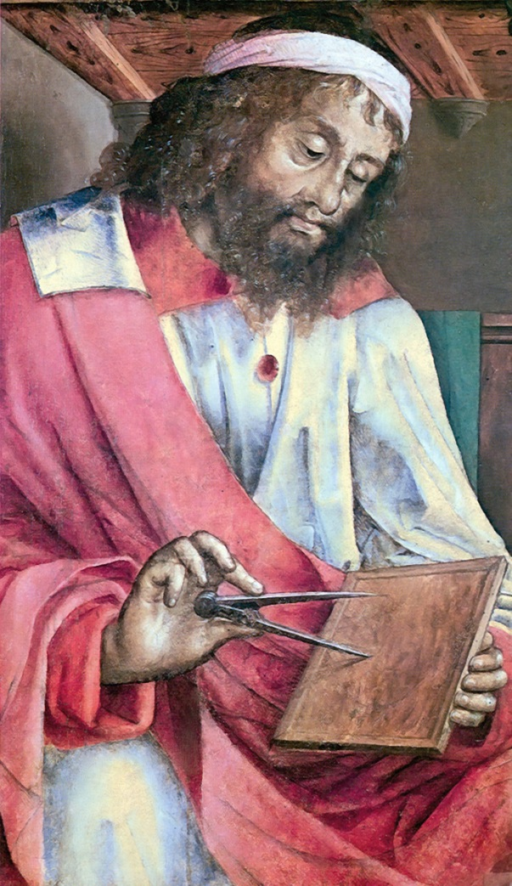
5
Александрийский учёный, автор первого учебника по геометрии
Евклид

Slide 85
6
Римская богиня, соответствующая греческой богине Афине
Минерва
Церера
Юнона
Веста
50/50

Slide 86
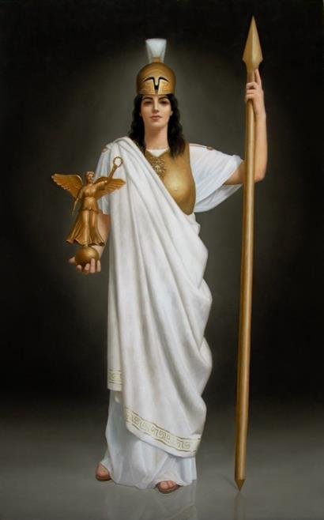
6
Римская богиня, соответствующая греческой богине Афине
Минерва

Slide 87
1
Существо, которое является эмблемой на гербах поэтов и музыкантов
Сфинкс
Кентавр
Пегас
Феникс
50/50

Slide 88
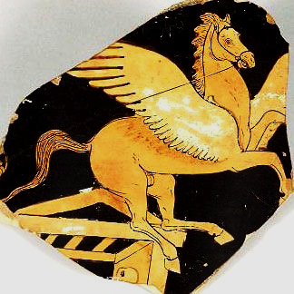
1
Существо, которое является эмблемой на гербах поэтов и музыкантов
Пегас

Slide 89
2
Храм Парфенон посвящён
Зевсу
Афродите
Посейдону
Афине
50/50

Slide 90
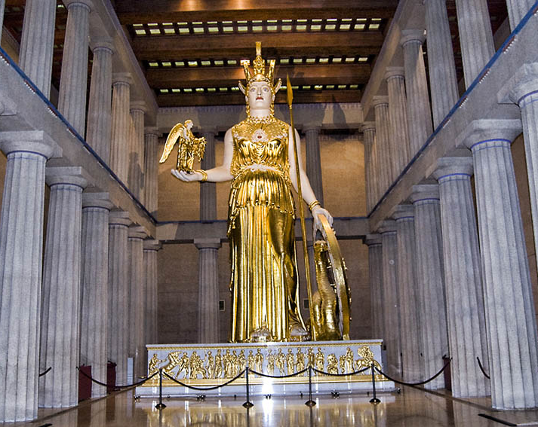
2
Храм Парфенон посвящён
Афине

Slide 91
3
Имя греческого бога, соответствующего римскому богу Меркурию
Гефест
Гермес
Дионис
Арес
50/50

Slide 92
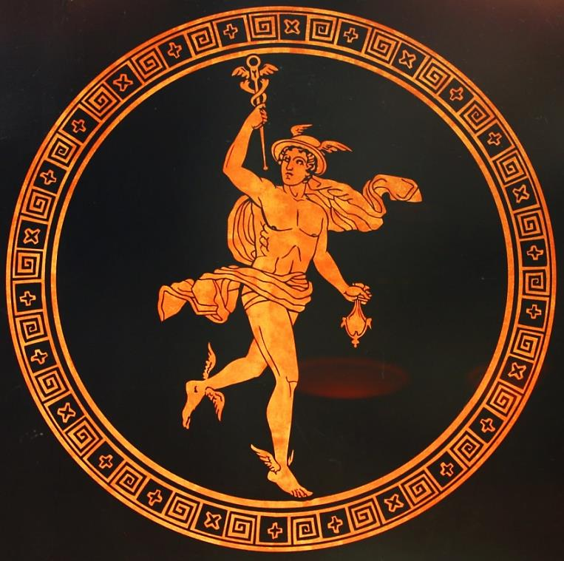
3
Имя греческого бога, соответствующего римскому богу Меркурию
Гермес

Slide 93
4
Троянский царевич, который должен был отдать яблоко «прекраснейшей из богинь»
Ясон
Ахиллес
Гектор
Парис
50/50

Slide 94
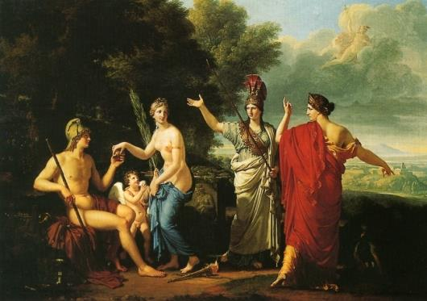
4
Троянский царевич, который должен был отдать яблоко «прекраснейшей из богинь»
Парис

Slide 95
5
Древнегреческий бог, атрибутом которого был орёл
Гермес
Зевс
Гефест
Посейдон
50/50

Slide 96
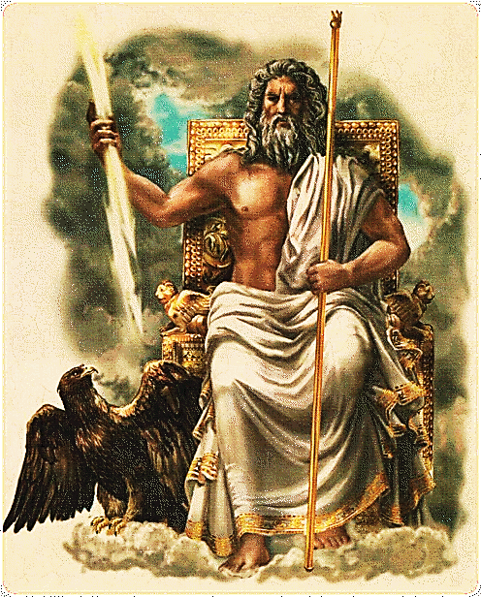
5
Древнегреческий бог, атрибутом которого был орёл
Зевс

Slide 97
6
Учёный античной Греции – автор вычисления значения числа «Пи»
Архимед
Пифагор
Евклид
Гиппократ
50/50

Slide 98
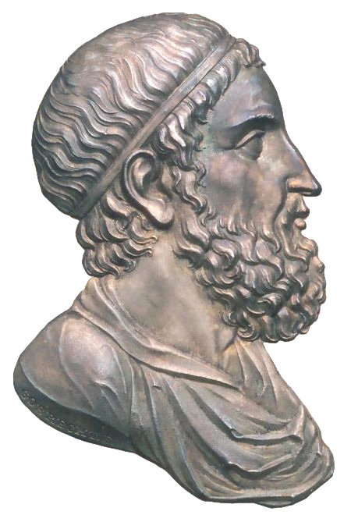
6
Учёный античной Греции – автор вычисления значения числа «Пи»
Архимед

Slide 99
Игра окончена

